Slide 1
1A LISTA DE EXERCÍCIOS
Francisco das Chagas Fernandes de Almeida

Slide 2
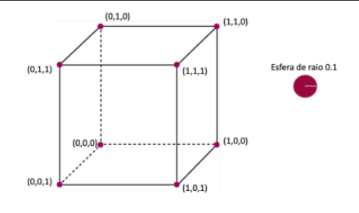
Questão 1
Input: 3
Perceptron : 8 ativação sigmoid
Total de dados usados: 8000
Treino 80%: 6400
Validação 20%: 1600
Ruído: 0.1
Total épocas : 1000
Accuracy: 100%

Slide 3
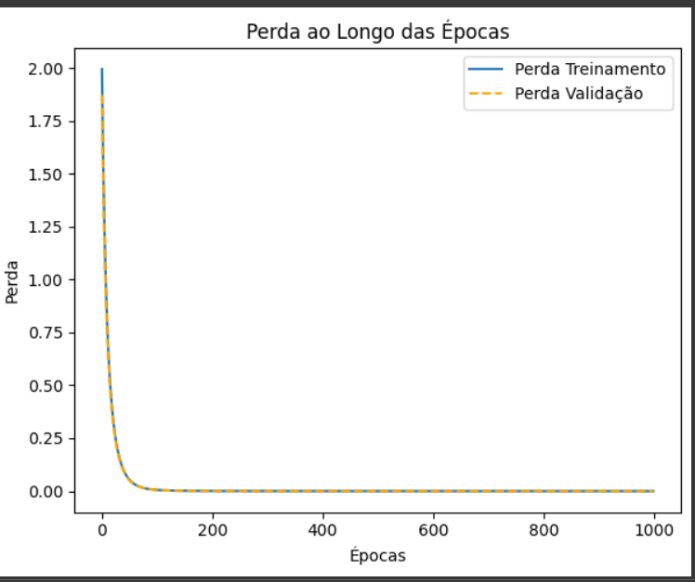
Questão 1

Slide 4
Questão 2
A) função lógica XOR
TensorFlow/Keras.
Conjunto de dados: 4
2 para treinar e 2 para avaliar
Input 2
10 relu
1 Sigmoid
Épocas: 5000
Optimizer: Adam
Loss: binary_crossentropy

Slide 5
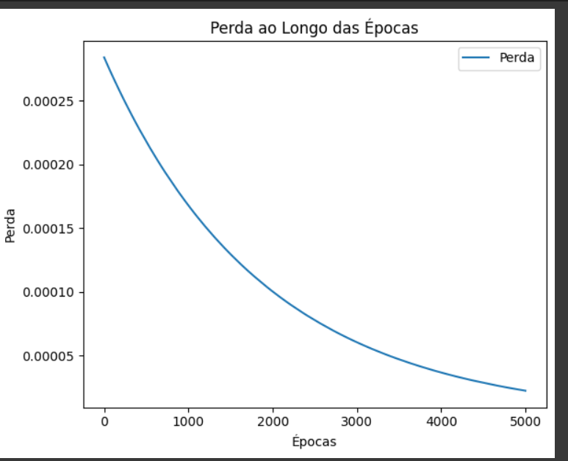
Questão 2 A

Slide 6
Questão 2
b) f(x) = log10 (x), onde 1 ≤ x ≤ 10
Total dados: 400 dados
Épocas: 2000 épocas
A rede neural utilizada tem a seguinte arquitetura:
10 neurônios ReLU
Uma camada de saída com 1 neurônio
Treino 80%: 320
Validação 20%: 80

Slide 7
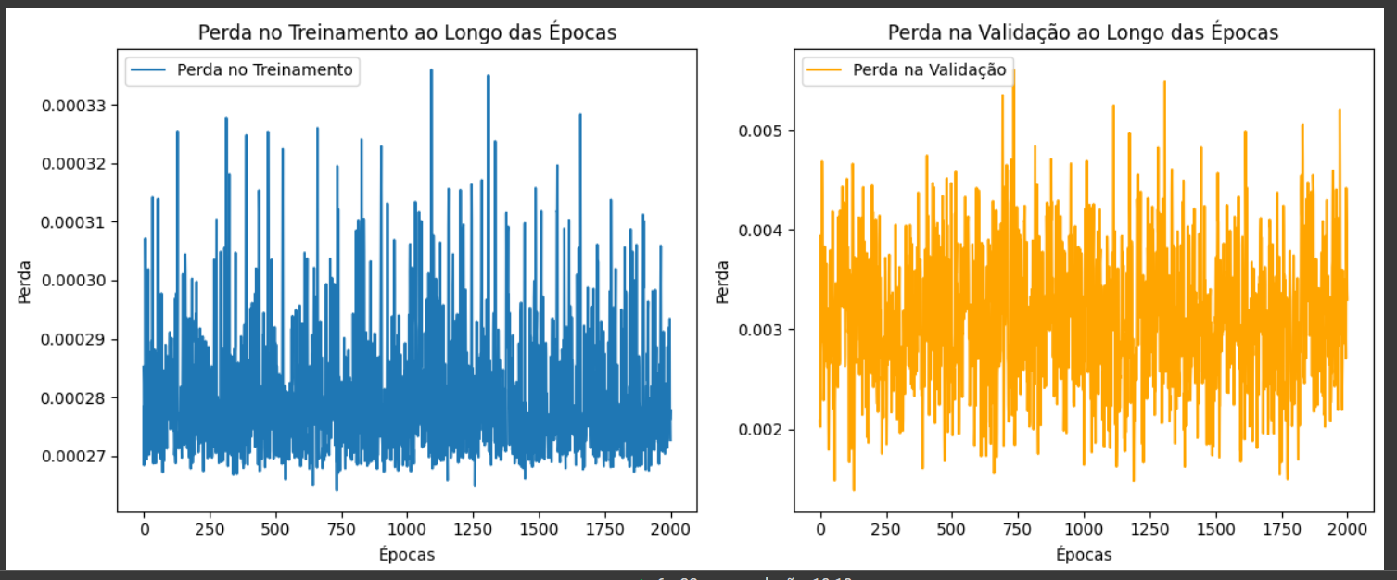
Questão 2 B
MSE: 0.0065

Slide 8
Questão 2 C
Total de dados 400
Épocas: 5000
Foram geradas 400
80% para treinamento 320 dados
20% validação 80 dados
Camada de Entrada: 64 neurônios ReLU.
1 camada oculta 64 neurônios ReLU.
Camada de Saída: 1 unidade neurônio

Slide 9
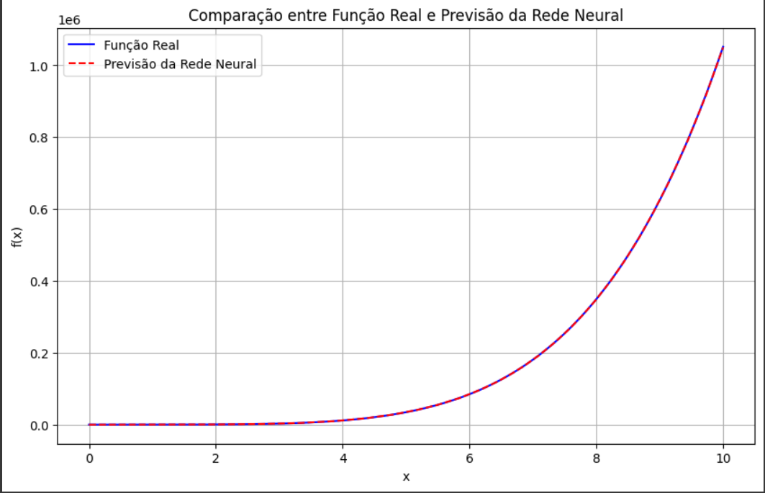
Questão 2 C

Slide 10
Questão 3 Convencional
Total de dados (amostras):
Total de dados: 1000 amostras.
Divisão entre conjuntos de treinamento e validação:
Conjunto de Treinamento: 80% das amostras (800 amostras).
Conjunto de Validação: 20% das amostras (200 amostras).
Número de Épocas de Treinamento:
Número de Épocas: 5000 épocas.
Arquitetura para a questão 3
2 neurônios de entrada
1 camada oculta com: 64 neurônios sigmoid
Saída 8 neurônios sigmoid

Slide 11
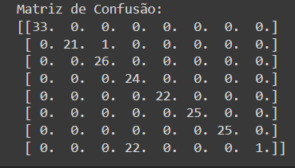
Questão 3

Slide 12
Questão 3 Termo do momento
Total de dados (amostras):
Total de dados: 1000 amostras.
Divisão entre conjuntos de treinamento e validação:
Conjunto de Treinamento: 80% das amostras (800 amostras).
Conjunto de Validação: 20% das amostras (200 amostras).
Número de Épocas de Treinamento:
Número de Épocas: 5000 épocas.
Arquitetura para a questão 3
2 neurônios de entrada
1 camada oculta com: 64 neurônios sigmoid
Saída 8 neurônios sigmoid

Slide 13
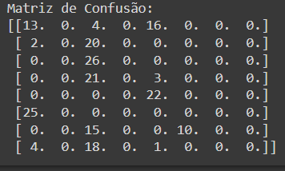
Questão 3

Slide 14
Questão 4
Total de dados (amostras):
Total de dados: 500 amostras.
Divisão entre conjuntos de treinamento e validação:
Conjunto de Treinamento: 80% das amostras (400 amostras).
Conjunto de Validação: 20% das amostras (100 amostras).
Número de Épocas de Treinamento:
Número de Épocas: 50 épocas.
Arquitetura para a questão 3
10 neurônios de entrada
1 camada oculta com: 50 neurônios relu
Saída 3 neurônios

Slide 15


Slide 16
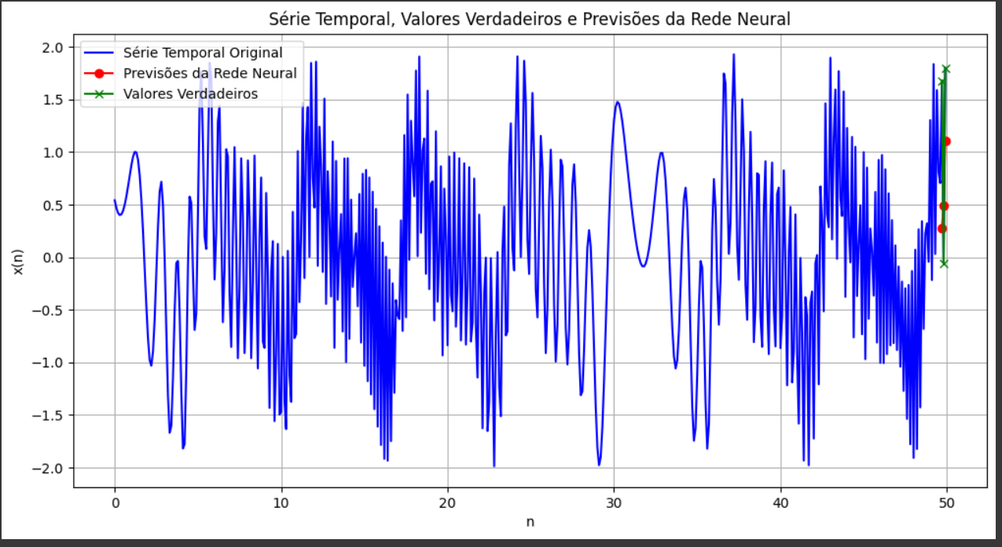
Questão 4

Slide 17
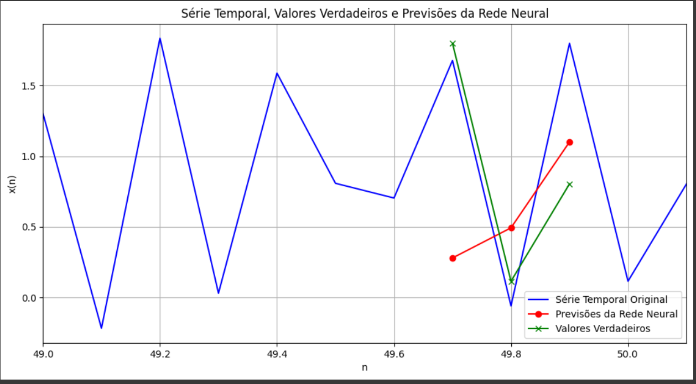

Slide 18
